Slide 1

Интеллектуальная маршрутизация выездных инженеров
билайн бизнес · Задача №3 · Команда 67 индусов под капотом

Slide 2


О НАШЕМ РЕШЕНИИ
Краткое описание решения:
Веб-сервис распределяет заявки между инженерами и строит маршруты приоретизируя метрики следующим образом: все заявки выполнены, бригад меньше, пробег короче.
О команде
Капитан: Пронькин Алексей Андреевич
Кол-во участников: 3 человека
О команде: Наша команда образовалась в ходе совместной работы в рамках курса «Проектная деятельность». В данный момент все участники проекта являются студентами 3-го курса ММФ НГУ
Город и регион: Новосибирск, Новосибирская область
Уникальность решения:
Связка OR-tools + жадный алгоритм для тёплого старта + дополнительная независимая валидация
2

Slide 3

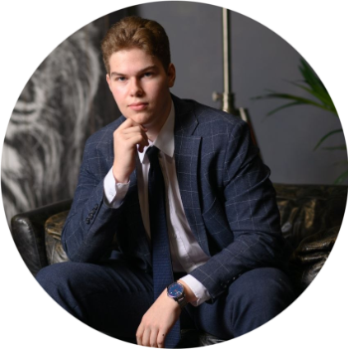
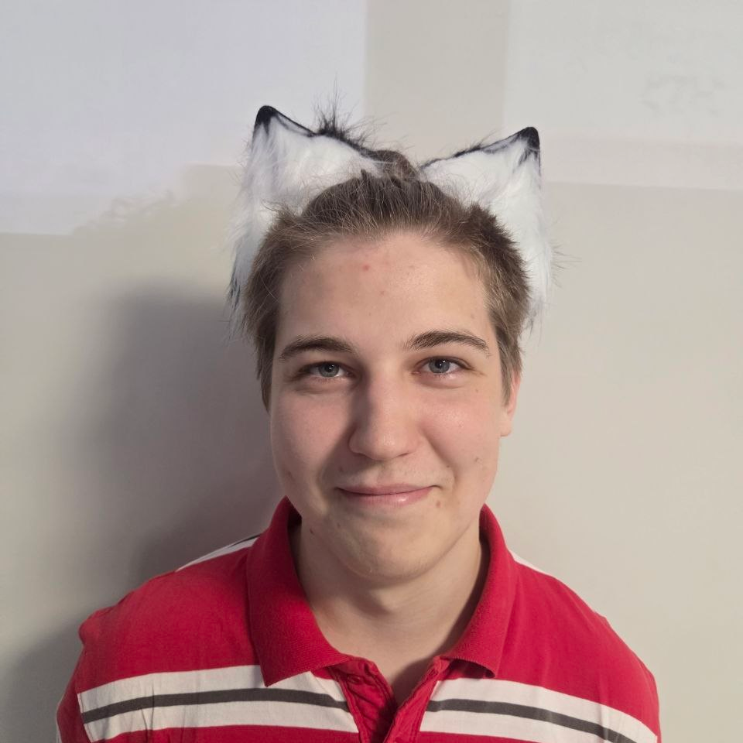

КОМАНДА
Пронькин Алексей
Алешков Данил
Рубанов Михаил
Капитан
@E2hA1ex
+7 913 710 5307
НГУ ММФ 3 курс
Математическая модель
@aminealist
+7 996 379 0119
НГУ ММФ 3 курс
Frontend & Дашборд
@MRubanov
+7 923 614 7737
НГУ ММФ 3 курс

Slide 4

67 ИНДУСОВ ПОД КАПОТОМ
Наша команда:
01
Команда собралась на дисциплине ПД
Почему выбрали эту задачу?
02
участники команды уже занимались задачами оптимизации и составления расписаний в частности
Сложности и как их преодолели:
03
Учёт реальной кривизны дорог, особенно для пеших техников, учёт естественного трафика на дорогах Москвы и других городов, подключили API OSM; составление математической модели; перевод задачи с естественного языка в строгую формальную постановку.

Slide 5
КОРОТКО О РЕШЕНИИ
Техническая суть решения
Маркетинговая суть решения
Модель VRP-TW-S-C-M: окна 2 ч, навыки, вместимость, мультимодальный парк
Цель: заявка ≫ бригада ≫ километр (веса 10⁶ / 10³ / 1)
4-Pass жадная эвристика → тёплый старт → OR-Tools Guided Local Search
Расстояния по графам OSM (OSRM, FOSSGIS), 100% плеч
Независимый валидатор: окна, смены, навыки, вместимость
Вдальнейшем решение может быть:
Интегрировано непосредственно в округа Восток, Югоцентр, Юго-восток что приведёт к −26% бригад, −40% км на заявку в среднем.
Масштабирование на другие округа и типы бригад
Интеграция с системой приёма заявок в автономном режиме

Slide 6
РЕЗУЛЬТАТЫ
205 из 205
заявок выполнено (Baseline FIFO: 147)
43 → 32 бригады
−26% ФОТ: от −9% на Востоке до −33% на Юго-востоке
7.51 → 4.53 км
пробег на выполненную заявку, −40%

Slide 7
АРХИТЕКТУРА РЕШЕНИЯ
4-Pass эвристика
Очереди: аварии на ТКД → подключения → ремонты → дозаказы. Быстрый гарантированно допустимый план.
Google OR-Tools
Тёплый старт и Guided Local Search: окна, смена, навыки, вместимость, глобальное перераспределение.
Валидатор и XAI
Независимый пересчёт всех маршрутов и понятное объяснение каждого назначения.

Slide 8
ВОЗМОЖНОСТИ ДИСПЕТЧЕРА
01
02
03
04
Контроль SLA
Ручное назначение
Инциденты
Путевой лист и XAI
Запас до срыва окна на каждой остановке: >30 мин, 15–30 мин, <15 мин.
Проверка навыков, смены и нового времени прибытия до передачи заявки.
Отмена, поломка транспорта, срочная авария на ТКД: план пересчитывается сразу.
Печатный наряд инженера и объяснение каждого назначения.

Slide 9
СПАСИБО ЗА ВНИМАНИЕ
github.com/EzhAlex12/bilain_hack

